Slide 1


Slide 2

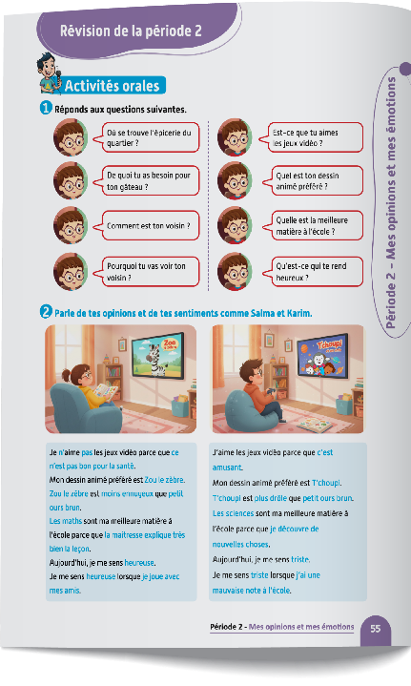
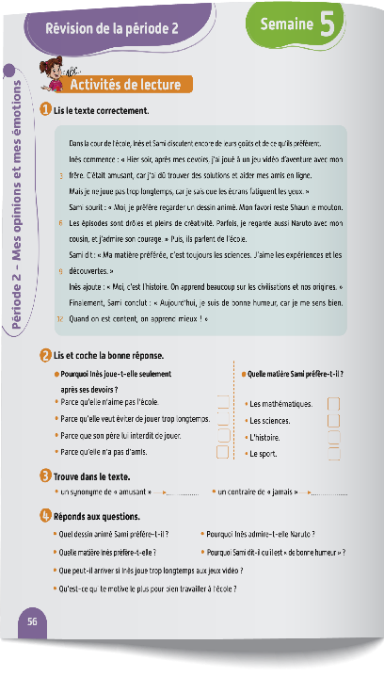
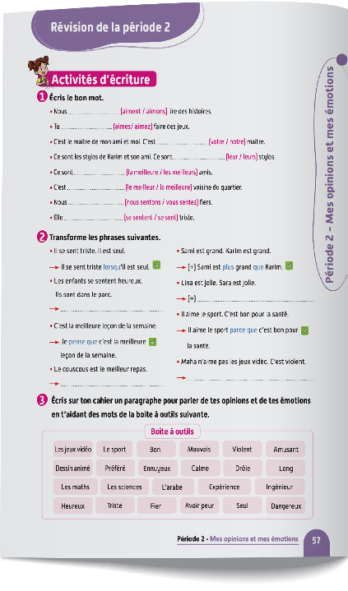
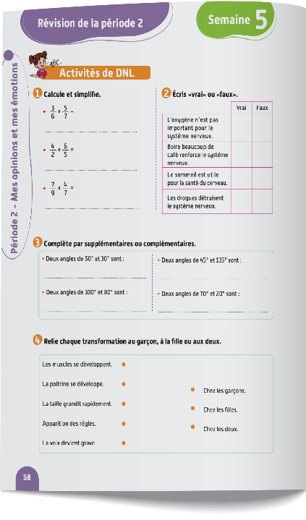
Contenu de la semaine
Réservé à l’enseignant (e)

Slide 3



Bonjour les enfants. Aujourd’hui, nous allons réviser les mots de vocabulaire des semaines précédentes. Soyez attentifs.

Slide 4

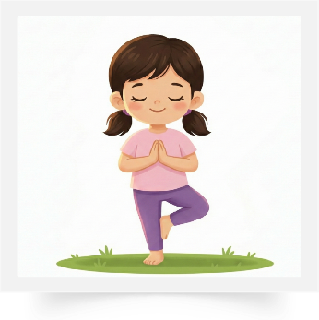
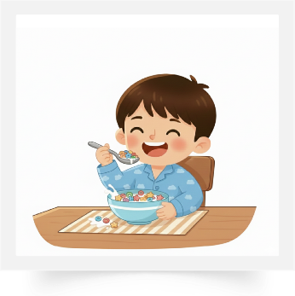
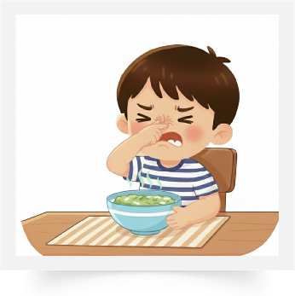
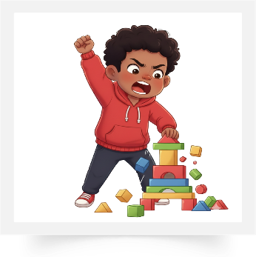
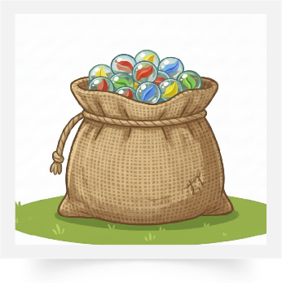
Répétons ensemble : Utile – La concentration – Bon – Mauvais – Violent – Trop
Utile
La concentration
Bon
Mauvais
Violent
Trop

Slide 5
Pour chaque image, je vais désigner un élève pour dire le mot. C’est quel mot ?

Slide 6
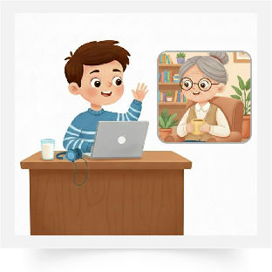
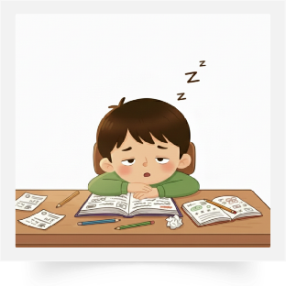
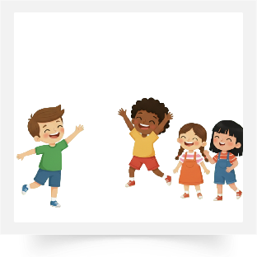
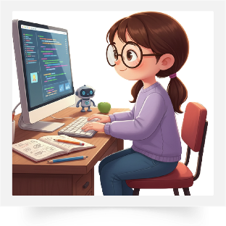
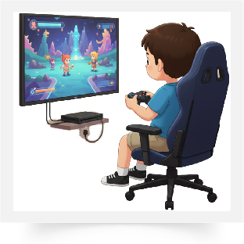

Répétons ensemble : En ligne – Fatiguer - Amusant- Développer – Jeux vidéo– Oublier
En ligne
Fatiguer
Amusant
Développer
Jeux vidéo
Oublier

Slide 7
Pour chaque image, je vais désigner un élève pour dire le mot. C’est quel mot ?

Slide 8
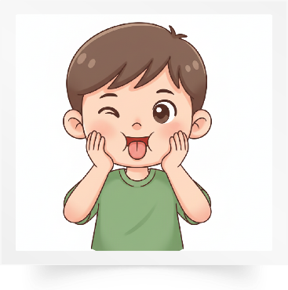

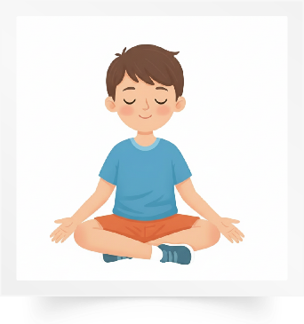

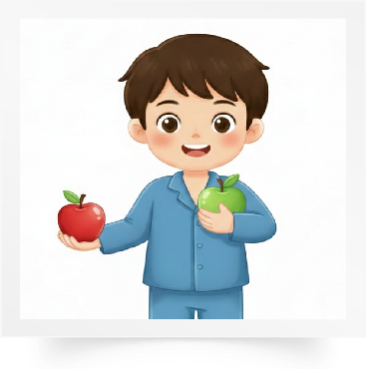

Répétons ensemble : Drôle – Petit – Calme – Un écran – Préférer – La différence.
Drôle
Petit
Calme
Un écran
Préférer
La différence

Slide 9
Pour chaque image, je vais désigner un élève pour dire le mot. C’est quel mot ? .

Slide 10

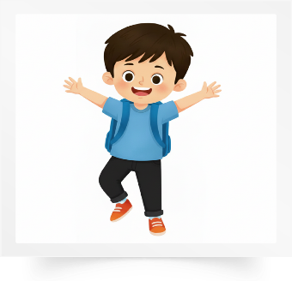
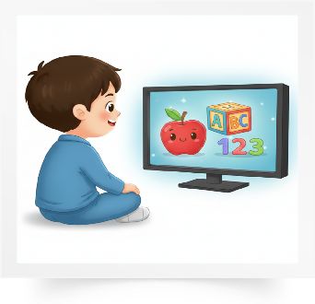
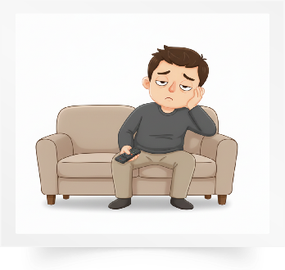
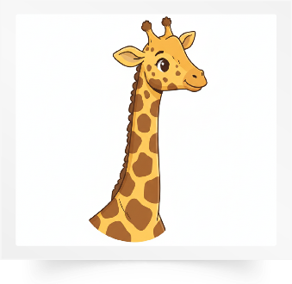
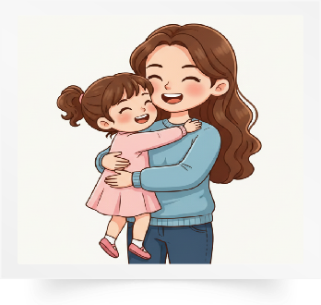
Répétons ensemble : Bruyant – Joyeux - ֤Éducatif – Ennuyeux – Long – Adorer.
Bruyant
Joyeux
Éducatif
Ennuyeux
Long
Adorer

Slide 11
Pour chaque image, je vais désigner un élève pour dire le mot. C’est quel mot ?

Slide 12

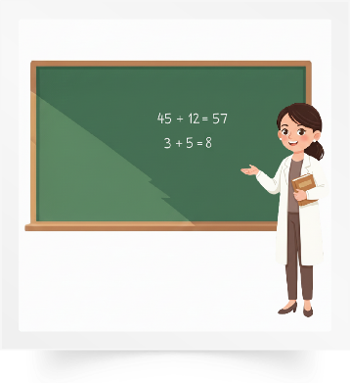
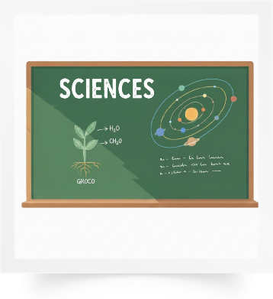



Répétons ensemble : Expliquer – la leçon – les sciences – les mathématiques – l’arabe - le français.
Expliquer
La leçon
Les sciences
Les mathématiques
L’arabe
Le français

Slide 13
Pour chaque image, je vais désigner un élève pour dire le mot. C’est quel mot ?

Slide 14

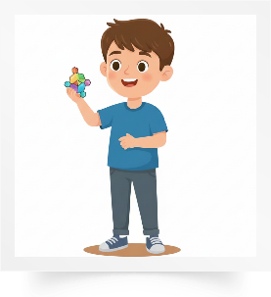
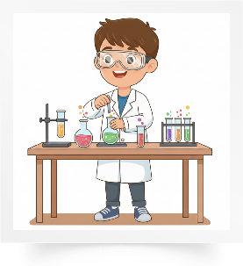
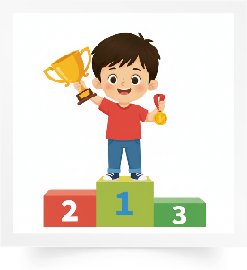

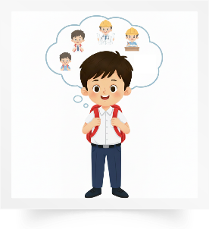
Répétons ensemble : un écrivain – découvrir – une expérience – le meilleur
– un ingénieur - devenir.
Un écrivain
Découvrir
Une expérience
Le meilleur
Un ingénieur
Devenir

Slide 15
Pour chaque image, je vais désigner un élève pour dire le mot. C’est quel mot ?

Slide 16
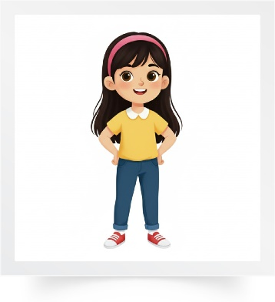
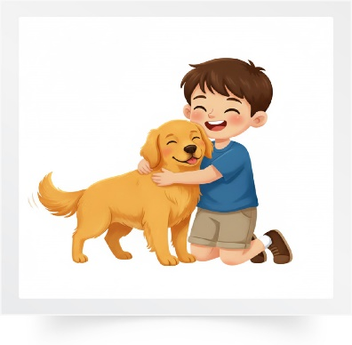
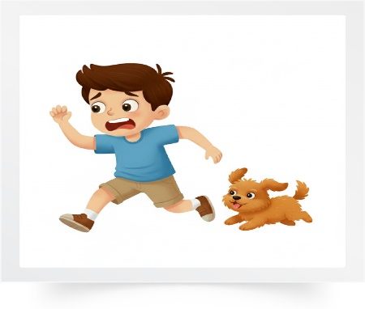
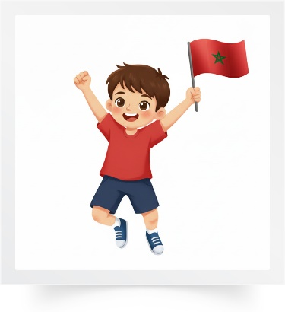
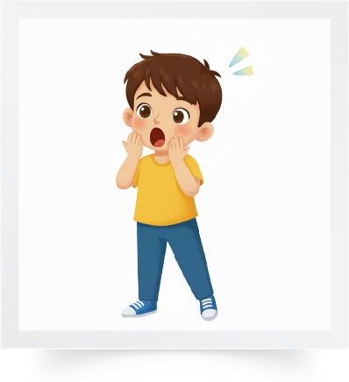
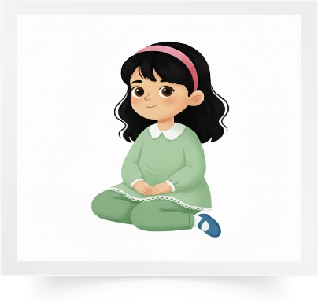
Répétons ensemble : Avoir confiance – Courageux – Avoir peur – Fier– Surpris
- Calme.
Avoir confiance
Courageux
Avoir peur
Fier
Surpris
Calme

Slide 17
Pour chaque image, je vais désigner un élève pour dire le mot. C’est quel mot ?

Slide 18
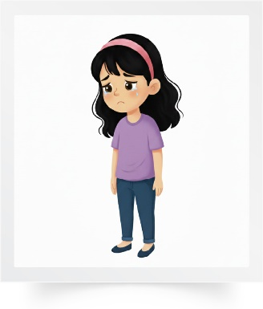
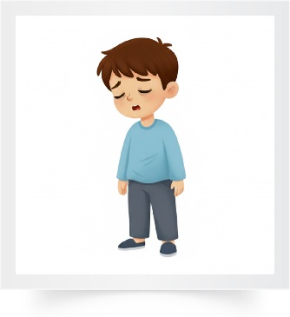
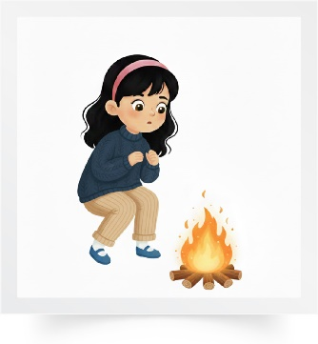
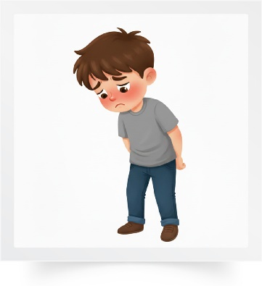
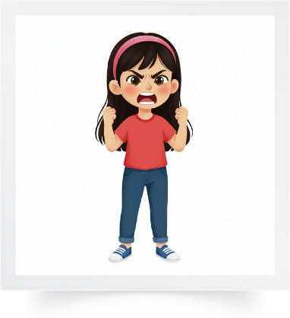
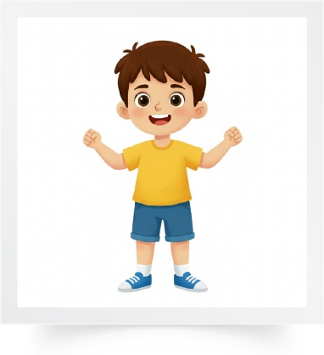
Répétons ensemble : Triste– Fatigué – Dangereux – Avoir honte – Être en colère - Joyeux.
Triste
Fatigué
Dangereux
Avoir honte
Être en colère
Joyeux

Slide 19
Pour chaque image, je vais désigner un élève pour dire le mot. C’est quel mot ?

Slide 20

Nous allons jouer au jeu des mots invisibles.
Jeu des mots invisibles.

Slide 21
Observez bien les images. Je vais masquer deux images
Utile
La concentration
Bon
Mauvais
Violent
Trop

Slide 22
Quelles sont les images qui manquent ?
?
?

Slide 23

Les trois images qui manquent sont: La concentration et mauvais.

Slide 24

Nous allons jouer au jeu des mots qui bougent.
Jeu des mots qui bougent

Slide 25
Observez bien. Je vais faire bouger 2 images.
Drôle
Petit
Calme
Un écran
Préférer
La différence

Slide 26
Quelles sont les 2 images qui ont bougé ?

Slide 27
Les quatre images qui ont bougé sont : Drôle et calme.

Slide 28




Plan de la séance
Réservé à l’enseignant
Rappel des mots de vocabulaire.
Jeux de vocabulaire.
2. Activité 2
Faire des phrases avec des mots de vocabulaire.
Activités sur livret

Slide 29


Maintenant, on va faire des phrases avec les mots de vocabulaire. Observez ces images. Qui veut dire une phrase ?
Les mathématiques
Devenir
Un ingénieur

Slide 30
Voici une phrase correcte : J’aime les mathématiques parce que je voudrais devenir ingénieur.
J’aime les mathématiques parce que je voudrais devenir ingénieur.

Slide 31
Observez ces images. Qui veut dire une phrase ?
Drôle
Petit
Calme

Slide 32
Voici une phrase correcte : Mon petit frère est calme et drôle.
Mon petit frère est calme et drôle.

Slide 33
Observez ces images. Qui veut dire une phrase ?
Éducatif
Adorer

Slide 34
Voici une phrase correcte : j’adore les jeux éducatifs
J’adore les jeux éducatifs.

Slide 35
Observez ces images. Qui veut dire une phrase ?
Les sciences
L’arabe

Slide 36
Voici une phrase correcte : Mes matières préférées à l’école sont les sciences et l’arabe.
Mes matières préférées à l’école sont les sciences et l’arabe.

Slide 37
Observez ces images. Qui veut dire une phrase ?
Fatigué
Triste

Slide 38
Voici une phrase correcte : Je suis triste lorsque je suis fatigué.
Je suis triste lorsque je suis fatigué.

Slide 39
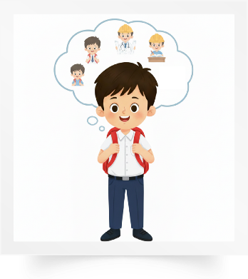
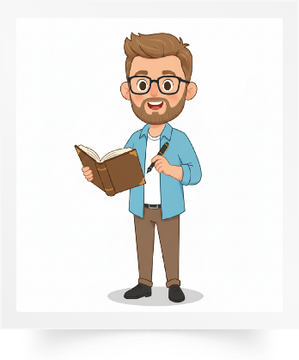
Observez ces images. Qui veut dire une phrase ?
Devenir
Un écrivain

Slide 40
Voici une phrase correcte : Je voudrais devenir écrivain.
Je voudrais devenir écrivain.

Slide 41
Observez ces images. Qui veut dire une phrase ?
Les sciences
Les mathématiques

Slide 42
Voici une phrase correcte :Les sciences et les mathématiques sont les meilleures matières à l’école.
Les sciences et les mathématiques sont les meilleures matières à l’école.

Slide 43


Plan de la séance
Réservé à l’enseignant (e)
Rappel des mots de vocabulaire.
Jeux de vocabulaire.
Faire des phrases avec des mots de vocabulaire.
3. Activités de vocabulaire sur livret
Activités sur livret

Slide 44
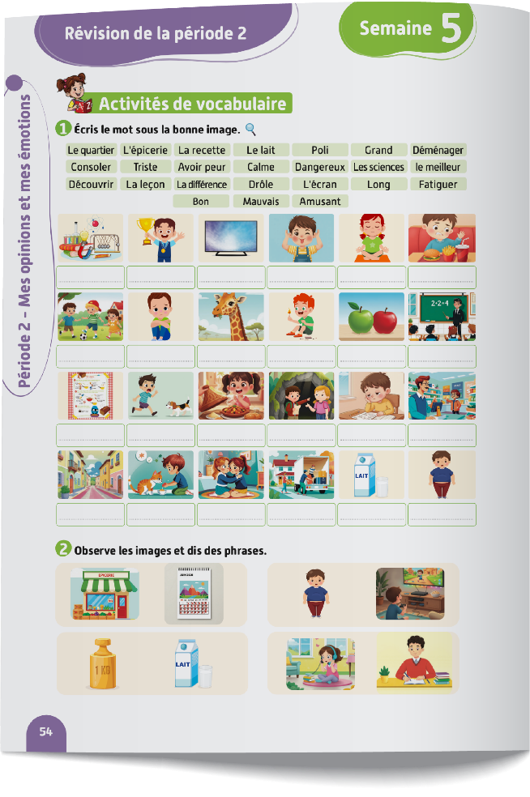
Ouvrez le livret à la page54. Vous allez faire cette activité à l’oral avec votre camarade.

Slide 45

À tour de rôle : l’un montre une image, l’autre dit le mot. Je passe entre les rangs pour vous aider.
1
Je montre l’image
2
Je dis le mot

Slide 46


La séance d’aujourd’hui est terminée. À la maison, faites l’ activité 1 sur le livret.
Vous devez écrire les mots du vocabulaire.

